Slide 1


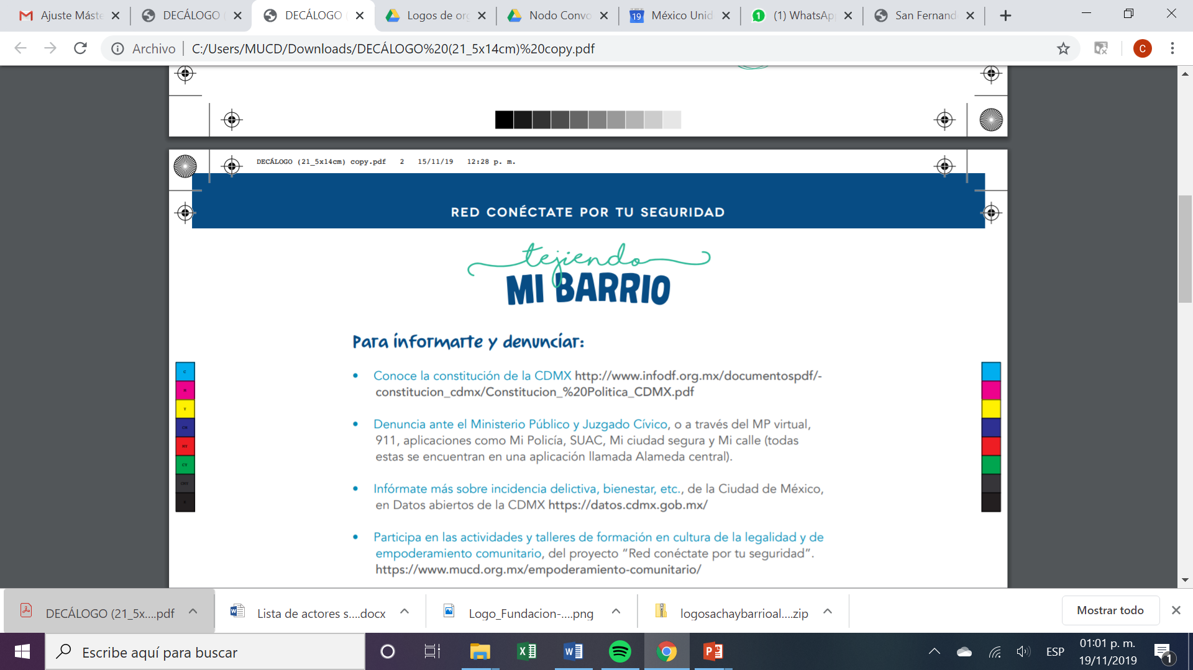

“LA CONDUCTA DE UNO, DEPENDE EL DESTINO DE TODOS”

Slide 2
Lic. Aurora Arce Vivero
Soy estudiante de Licenciatura en la Carrera de Administración de Proyectos y Negocios de la Universidad Tecnológica del Sur del Estado de México mejor conocida como la UTSEM. Egresada de TSU de la carrera de Administración Área Formulación y Evaluación de Proyectos.

Slide 3
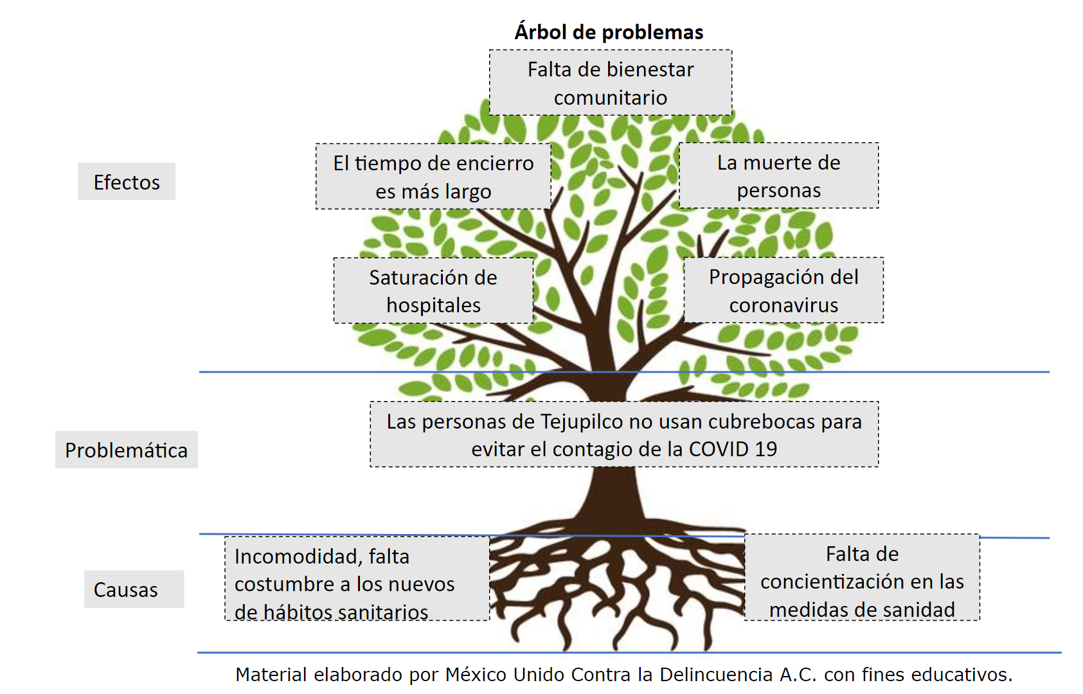
ANÁLISIS DEL PROBLEMA

Slide 4
PLANTEAMIENTO DEL PROBLEMA
Las personas de Tejupilco no usan cubrebocas para evitar el contagio de la COVID 19, lo cual es causado por la falta de costumbre a los nuevos hábitos sanitarios y por falta de concientización en las medidas de sanidad. Lo anterior, genera propagación del coronavirus, saturación de hospitales, el tiempo del encierro se vuelve más largo ocasionando la muerte de personas y por ende, no se logra un bienestar comunitario.

Slide 5
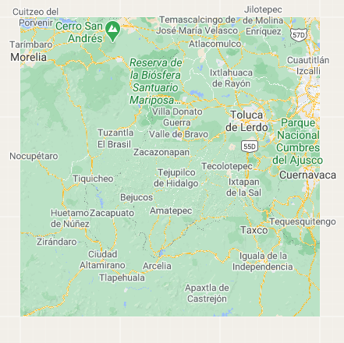
JUSTIFICACIÓN Y FUNDAMENTACIÓN
Delimitación Geográfica
Tejupilco de Hidalgo México

Slide 6
JUSTIFICACIÓN Y FUNDAMENTACIÓN
Al 30 de septiembre, de acuerdo con la Secretaría de salud del estado, la comunidad de Tejupilco tiene 5,053 casos positivos de COVID 19 por lo cual es importante realizar acciones de concientización de las medidas de sanidad con la población.

Slide 7
OBJETIVO GENERAL
Reforzar las medidas sanitarias en la comunidad de Tejupilco a través de divulgación de contenido digital para garantizar mayor seguridad ciudadana.

Slide 8
OBJETIVOS ESPECÍFICOS
Concientizar al mayor número de personas de la comunidad sobre las medidas de sanidad a través de la difusión de información en las redes sociales, láminas, carteles, espectaculares.
Impulsar los nuevos hábitos de higiene mediante conferencias virtuales donde participe la autoridad sanitaria de la comunidad.

Slide 9
DESTINATARIOS O POBLACIÓN OBJETIVO
A 700 personas que vive en el municipio de Tejupilco Estado de México.

Slide 10
PRODUCTOS O RESULTADOS ESPERADOS
Objetivo 1. Concientizar al mayor número de personas de la comunidad sobre las medidas de sanidad a través de la difusión de información
Actividad 1. Hacer flyers y carteles informativos y difundirlos en la comunidad y redes sociales.
Porcentaje de flyers y carteles realizados para informar a la comunidad sobre las medidas de sanidad
Meta: 3 flyers y carteles
Frecuencia: 1 semana
Objetivo 2. Impulsar los nuevos hábitos de higiene mediante conferencias virtuales donde participe la autoridad sanitaria de la comunidad.
Actividad 2. Conferencias virtuales donde se invita a la autoridad para hablar sobre los nuevos hábitos de higiene
Porcentaje de conferencias virtuales donde se invita a la autoridad para hablar sobre los nuevos hábitos de higiene
Meta: 2 conferencias viruales
Frecuencia: 2 semanas

Slide 11
PLAN DE ACCIÓN
Objetivo 1. Concientizar al mayor número de personas de la comunidad sobre las medidas de sanidad a través de la difusión de información
Objetivo 2. Impulsar los nuevos hábitos de higiene mediante conferencias virtuales donde participe la autoridad sanitaria de la comunidad.
Actividad 1. Hacer flyers informativos y difundirlos en la comunidad y en redes sociales.
Actividad 2. Conferencias virtuales
Octubre a Diciembre
Octubre a Diciembre
Aurora Arce Vivero
Aurora Arce Vivero

Slide 12
RECURSOS
Actividad 1
Actividad 2
Recursos humanos: 4 personas
Recursos humanos: 4 personas
Recursos financieros: $500
Recursos financieros: $0
Recursos materiales: Conexión a internet, computadora, celular, cartulinas, folletos,
Recursos materiales: Conexión a internet y computadora, celular

Slide 13
RESULTADOS
1. Resultados cuantitativos (porcentaje) según indicadores.
2. Fotografías del antes y el después.
3. Resultado “no esperado”

